Slide 1
AutoEncoder ( 5 )
2021. 8. 4.
박태정

Slide 2
내용
Network Packet Data Anomaly Detecting Using AutoEncoder
Data set . CICIDS 2017
Feature 줄이기
통계적 방법
지식기반

Slide 3
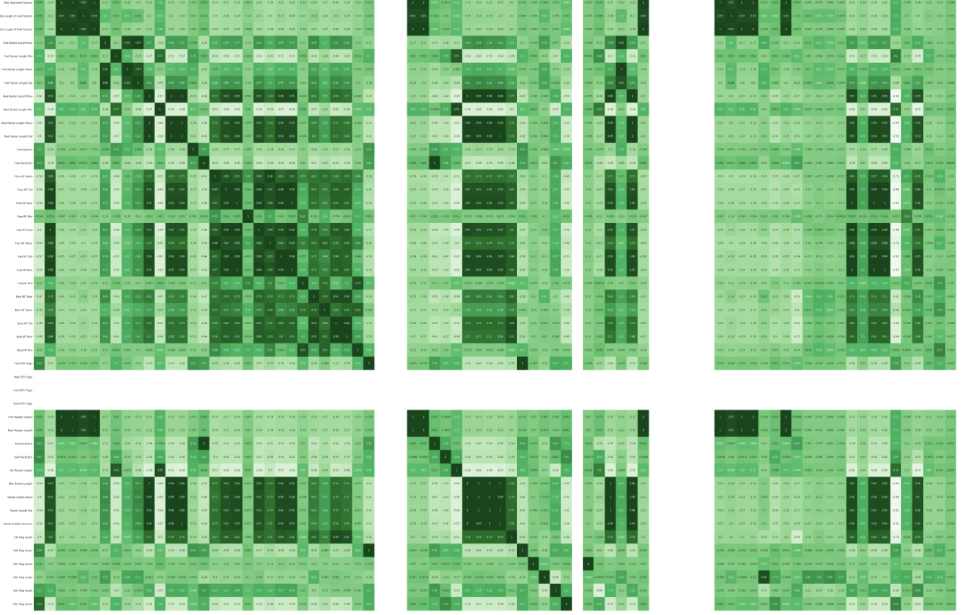
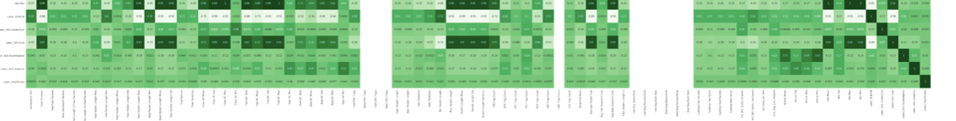

Network Packet Data Anomaly Detecting Using AutoEncoder
Network Packet Data

Slide 4
Network Packet Data Anomaly Detecting Using AutoEncoder
Network Packet Data
Wednesday-workingHours.pcap_ISCX , Label
DoS Golden Eyes
DoS Hulk
DoS SlowHTTPTest
DoS Slowloris

Slide 5
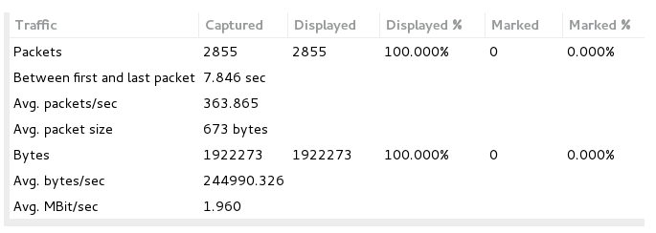
Network Packet Data Anomaly Detecting Using AutoEncoder
Network Packet Data
DoS Golden Eyes
여러 공격시스템에서 서버에 랜덤의 다중 URL 을 요청하여 웹 서버 리소스를 고갈 시키는 공격
DoS 공격 특징에 따라 Flow Duration 에 비해 전송 된 패킷의 양과 bytes 로 특징을 살릴 수 있음.

Slide 6
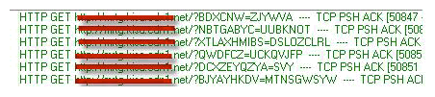
Network Packet Data Anomaly Detecting Using AutoEncoder
Network Packet Data
DoS Hulk
웹서버에 전송하는 URL 에 파라미터를 포함하여 다른 URL 로 접근시도한다. 같은 URL 에 n 번 이상 접근하게 하지 못하게 하는 방어도구를 우회 할 수 있다.

Slide 7
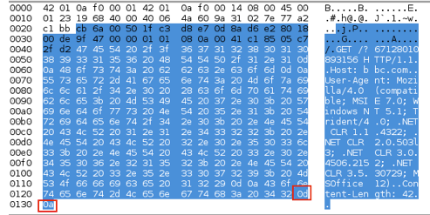
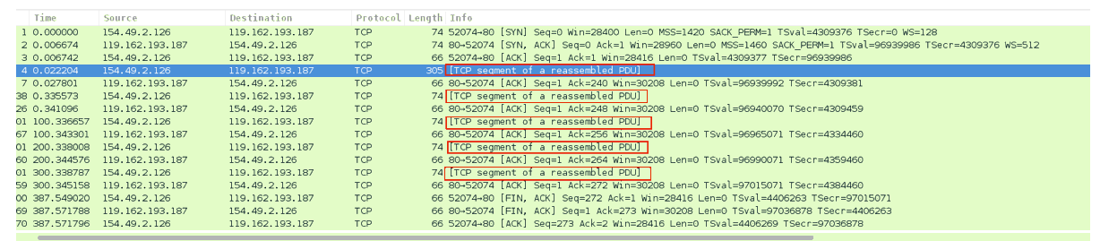
Network Packet Data Anomaly Detecting Using AutoEncoder
Network Packet Data
DoS SlowHTTPTest
SlowHTTPTest 는 DoS 를 시뮬레이션하기 위한 툴
낮은 속도로 데이터를 보내거나 완전하지 않은 상태로 보내, 서버가 데이터를 기다리며 자원을 소모하도록 함.
DoS Slowloris
HTTP 헤더 끝 개행문자를 보내지 않고 의미없는 변수를 추가하여 연결을 유지하도록 한다.
0d0a0d0a 가 아닌 0d0a 에서 끝남.

Slide 8
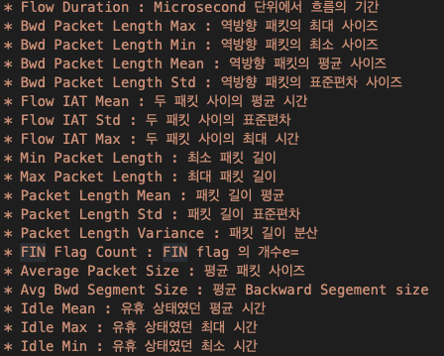
Network Packet Data Anomaly Detecting Using AutoEncoder
Network Packet Data Feature
연결 기간 대비 데이터 양
전송 패킷 사이의 시간
패킷 길이
패킷 사이즈
…

Slide 9
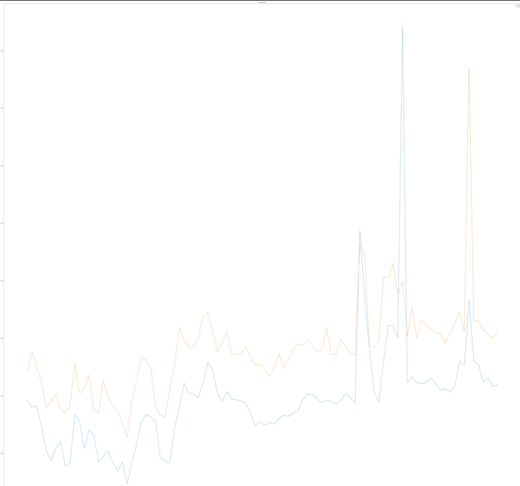
Network Packet Data Anomaly Detecting Using AutoEncoder
Network Packet Data Feature 78 -> 19
Standard Scaled

Slide 10
Network Packet Data Anomaly Detecting Using AutoEncoder
AutoEncoder Test 결과
Standard Scaled 하지 않을 경우
Accuracy , validation Accrucacy 78%
Loss : 측정의미없음
Standard Scaled 할 경우
재구성 오류 ( Reconstructure Error , Loss ) 값으로 이상치를 판단하는데 Loss 가 떨어지지 않는 것을 해결 해야 함.

